Slide 1
Clase Música
NM2
Prof. Claudia Coñuecar

Slide 2
Contaminación Acústica
La contaminación acústica es característica de las sociedades industrializadas, sobre todo en los grandes núcleos urbanos, donde el tráfico vehicular es intenso.
Según recientes estadísticas unos 300 millones de personas residen en zonas donde los ruidos ambientales superan los 65 dB, sobrepasando el nivel máximo de ruido admisible.

Slide 3
Contaminación Acústica

Slide 4
Paisaje Sonoro
Es importante tomar conciencia de la cantidad de sonidos que nos rodean.
Entre ellos se distinguen aquellos molestos o desagradables y los sonidos agradables.
También se pretende diferenciar sonidos con diferentes intensidades, frecuencias, además de su evolución temporal.

Slide 5
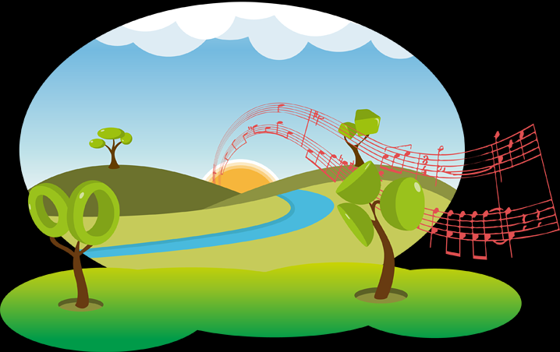
Paisaje Sonoro

Slide 6
¿Qué es?
El concepto de paisaje sonoro se refiere a un ambiente sonoro natural, consistente en la aparición de sonidos naturales, como, por ejemplo, sonidos procedentes de animales, sonidos procedentes de sucesos meteorológicos, así como sonidos procedentes de otros elementos naturales, entre las que cabría mencionar los relacionados con el agua.

Slide 7
Ejemplos de Paisaje Sonoro
Ejemplos de paisajes sonoros positivos son el sonido del mar, un lugar por donde fluye un río, el sonido de la lluvia o el canto de los pájaros. Por el contrario, un paisaje sonoro negativo sería un entorno con altos niveles de ruido, perjudiciales para la salud física y mental de las personas, donde el sonido constituye un elemento de desorden, desagrado y molestia.

Slide 8
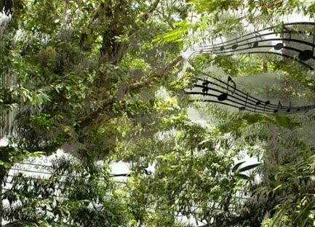
Paisaje Sonoro

Slide 9
Actividad de trabajo
Observa atentamente el video: https://youtu.be/UbdFddehuUE
Y anota los sonidos que aparecen en el paisaje sonoro de la ciudad.

Slide 12
Sonidos agradables
Nuestro oído no sirve simplemente para escuchar, también es importante para el equilibrio y, además, estimula diferentes zonas del cerebro. Ya desde antes de nacer estamos rodeados de sonidos, los latidos cardíacos de nuestra madre, su respiración y, de forma amortiguada, los del mundo exterior.

Slide 13
Desde el momento en que nacemos, los sonidos y la música que escuchamos pueden ayudarnos al desarrollo pleno de las capacidades de nuestro cerebro, mejorando la concentración, la memoria, la atención, así como las habilidades de lenguaje, matemáticas y nuestra capacidad para resolver problemas.

Slide 14
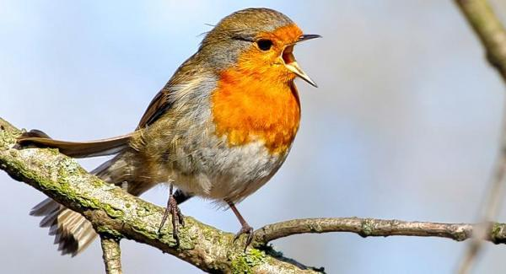
Rutas de Sonidos
Sonidos Agradables

Slide 15
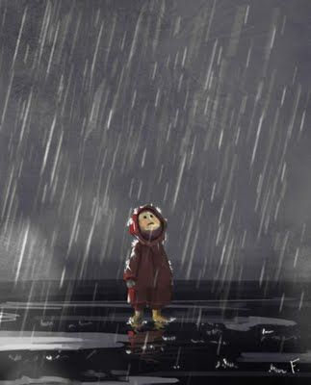

Slide 16
La revista Psych Central realizó una encuesta entre sus lectores para conocer cuales son los diez sonidos más agradables a nuestro oído:
La lluvia cayendo sobre el tejado
Pisar la nieve
Las olas del mar al romper en la orilla
El murmullo de un arroyo
La risa de un niño o de un ser querido
El ronroneo de un gato
El canto matinal de los pájaros
El gorgoteo de una botella de vino al servirlo
El viento de finales de verano

Slide 17
Mientras escuchas este video…
https://youtu.be/DKjIkaj0xDg
Escribe una lista de 5 sonidos agradables y explica porque son agradables para ti.
Ejemplo:
El sonido del mar, porque cada vez que veo y escucho el mar es sinónimo de descanso

Slide 18
Sonidos desagradables
Los ruidos que nos molestan suelen ser sonidos muy agudos que, a partir de una alta frecuencia e intensidad de las ondas sonoras, no nos agradan en absoluto y en ocasiones, pueden provocarnos dolor de cabeza. Ante esta molestia, tendemos a huir del foco del sonido.

Slide 19
¿Por qué estos sonidos nos parecen molestos?
La respuesta hay que buscarla en la interacción entre la parte del cerebro la amígdala que se encarga de procesar el sonido, y de las emociones negativas. La amígdala es quien modula la respuesta de la corteza auditiva ante el sonido. Si se eleva la intensidad, se produce una reacción negativa ante ese ruido.
El sentido del oído está relacionado con nuestro estado de ánimo a través del sonido. Cuando esos sonidos no nos agradan en absoluto, tendemos a taparnos los oídos para no escuchar lo que está sonando a nuestro alrededor.

Slide 20
Video de sonidos desagradables
https://youtu.be/7r7ZQPrhIfc

Slide 21
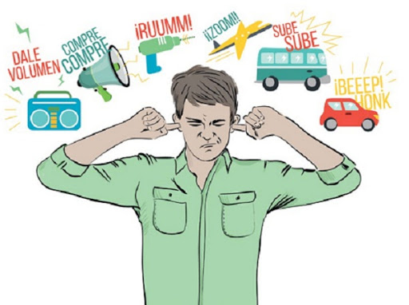
Actividad de trabajo
Realiza una lista con 5 sonidos desagradables para ti.

